Slide 1
ΑΡΧΕΣ ΟΞΕΟΒΑΣΙΚΗΣ ΙΣΟΡΡΟΠΙΑΣ
Ε. Ι. Γιαμαρέλλος-Μπουρμπούλης
Καθηγητής Παθολογίας
Δ΄Παθολογική Κλινική
Πανεπιστημίου Αθηνών

Slide 2
ΟΡΙΣΜΟΣ
Το σύνολο των “αμυντικών” μηχανισμών του οργανισμού για τη διατήρηση σταθερού του pΗ ως απάντηση σε κάθε «βλαπτικό» ερέθισμα.
Μηχανισμοί: όργανα + ρυθμιστικά διαλύματα
Όργανα: νεφροί + πνεύμονες

Slide 3
ΣΤΟΙΧΕΙΑ ΒΙΟΛΟΓΙΚΗΣ ΧΗΜΕΙΑΣ (1)
pH= -log[H⁺]
πχ. [H⁺]: 10⁻⁷, πόσο είναι το pH;
pH=7
Οξύ: αρνητικό φορτίο δηλ. διϊσταται σε H⁺ οπότε ελαττώνει το pH
Βάση: θετικό φορτίο δηλ. για να σχηματιστεί καταναλίσκει H⁺ οπότε αυξάνει το pH

Slide 4
ΣΤΟΙΧΕΙΑ ΒΙΟΛΟΓΙΚΗΣ ΧΗΜΕΙΑΣ (2)
Ρυθμιστικό διάλυμα: κάθε διάλυμα στο οποίο είτε προστεθεί οξύ είτε βάση το pH θα διατηρηθεί ΠΕΡΙΠΟΥ σταθερό
H⁺ + HCO₃⁻ ↔ H₂CO₃ ↔ CO₂ + H₂O
H⁺ + HCO₃⁻ ↔ CO₂ + H₂O

Slide 5
ΣΤΟΙΧΕΙΑ ΒΙΟΛΟΓΙΚΗΣ ΧΗΜΕΙΑΣ (3)
Ρυθμιστικό διάλυμα του οργανισμού:
H⁺ + ΝΕΦΡΟΙ ↔ ΠΝΕΥΜΟΝΕΣ + H₂O

Slide 6
Η ΕΞΙΣΩΣΗ HENDERSON-HASSELBACH (1)
[H⁺] + [HCO₃⁻] ↔ [CO₂] + [H₂O]
ή
pH= pKa + log [HCO₃⁻] / [CO₂]
ή
pH= 6.1 + log [HCO₃⁻] / 0.03 x pCO₂
ή
pH= 6.1 + log ΝΕΦΡΟΙ / ΠΝΕΥΜΟΝΕΣ

Slide 7
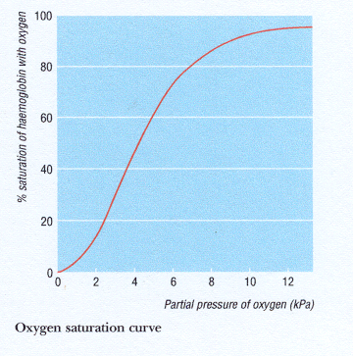

Slide 8
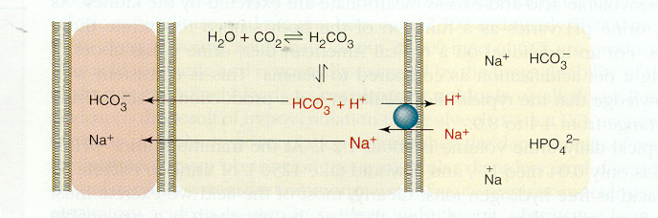
Ο ΝΕΦΡΟΣ ΩΣ ΟΜΟΙΟΣΤΑΤΙΚΟΣ ΜΗΧΑΝΙΣΜΟΣ

Slide 9
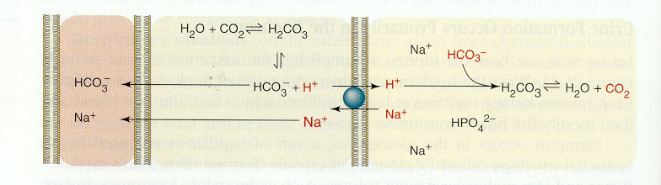
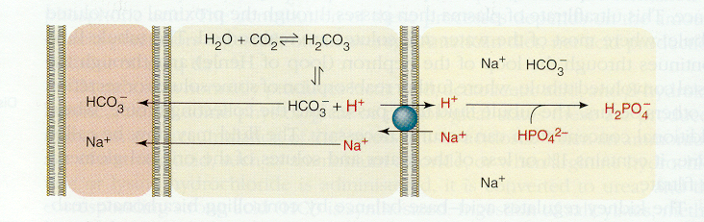
Η ΑΠΟΒΑΛΛΟΜΕΝΗ ΤΙΤΛΟΠΟΙΗΜΕΝΗ ΟΞΥΤΗΤΑ

Slide 10
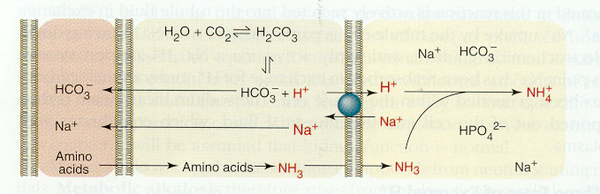
Η ΑΠΟΒΑΛΛΟΜΕΝΗ ΑΜΜΩΝΙΑ

Slide 11
Η ΕΞΙΣΩΣΗ HENDERSON-HASSELBACH (2)
pH= 6.1 + log [HCO₃⁻] / pCO₂

Slide 12
Η ΕΞΙΣΩΣΗ HENDERSON-HASELBACH (3)
Κάθε φορά που γίνεται μια βλαπτική επίδραση ο λόγος [HCO₃⁻] / [CO₂] μεταβάλλεται έτσι ώστε:
Αν αυξηθεί η pCO₂ να αντιδράσει ο νεφρός με κατακράτηση (ΑΥΞΗΣΗ) των HCO₃⁻
Αν ελαττωθεί η HCO₃⁻ να αντιδράσει ο πνεύμονας με αποβολή (ΜΕΙΩΣΗ) της pCO₂

Slide 13
Η ΕΞΕΤΑΣΗ ΑΕΡΙΩΝ ΑΙΜΑΤΟΣ
(Herd AM. Can Fam Phys 2005, 51: 226)
ΔΕΝ είναι εξέταση ρουτίνας
ΠΕΡΙΛΑΜΒΑΝΕΙ τις τιμές pH, pO₂, pCO₂ και ΗCO₃⁻
Το μηχάνημα έχει ηλεκτρόδια για pH, pO₂ και pCO₂ και την [ΗCO₃⁻] την βγάζει από τον τύπο

Slide 14
ΟΞΕΟΒΑΣΙΚΕΣ ΔΙΑΤΑΡΑΧΕΣ
Οξείες (ΜΟΝΟ οξέωση ή αλκάλωση)
Χρόνιες (ΜΕΙΚΤΕΣ διαταραχές ώστε να παραμείνει σταθερό το pH και να διατηρηθεί ο οργανισμός στη ζωή)

Slide 15
ΦΥΣΙΟΛΟΓΙΚΕΣ ΤΙΜΕΣ
pH: 7.35-7.45
pO₂: 90-100mmHg
pCO₂: 35-40mmHg
ΗCO₃⁻: 22-26mmol/l

Slide 16
ΒΑΣΙΚΕΣ ΑΡΧΕΣ ΕΡΜΗΝΕΙΑΣ ΤΩΝ ΟΞΕΟΒΑΣΙΚΩΝ ΔΙΑΤΑΡΑΧΩΝ (1)
pH: <7.35= ΟΞΕΩΣΗ
pH: >7.45= ΑΛΚΑΛΩΣΗ
Οι τιμές δεν δείχνουν άμεσα ποιός παράγοντας επέδρασε στην εξίσωση και η ερμηνεία θα γίνει ΕΜΜΕΣΑ

Slide 17
ΒΑΣΙΚΕΣ ΑΡΧΕΣ ΕΡΜΗΝΕΙΑΣ ΤΩΝ ΟΞΕΟΒΑΣΙΚΩΝ ΔΙΑΤΑΡΑΧΩΝ (2)
ΠΡΟΣΘΗΚΗ ΜH ΠΤΗΤΙΚΩΝ ΟΞΕΩΝ: μείωση των HCO₃⁻
ΟΞΕΩΣΗ ΛΟΓΩ ΑΝΑΠΝΕΥΣΤΙΚΗΣ ΔΥΣΧΕΡΕΙΑΣ: αύξηση της pCO₂
ΥΠΕΡΑΕΡΙΣΜΟΣ: ελάττωση της pCO₂

Slide 18
ΤΟ ΧΑΣΜΑ ΑΝΙΟΝΤΩΝ
(Kraut & Nagami. Clin J Ac Nephrol 2013, 8: 2018)
Ορίζεται ως [Na⁺ - Cl⁻ - HCO₃⁻]
ΦΤ: 8-16mmol/l εκ των οποίων 11mmol/l οφείλονται στην αλβουμίνη
Ελάττωση σε υπαλβουμιναιμία
Αύξηση σε αφυδάτωση και σε κάθε διαδικασία που αυξάνει τα μη πτητικά οξέα

Slide 19
ΑΝΑΠΝΕΥΣΤΙΚΗ ΟΞΕΩΣΗ
Οξέωση λόγω αδυναμίας αποβολής του CO₂ οπότε δημιουργείται διαφυγή αίματος από την κυψελίδα πλούσιου σε CO₂ (shunt)
Πνευμονία, πνευμονικό οίδημα, ARDS, ΧΑΠ, κρίση άσθματος, περιοριστική πνευμονοπάθεια, ΑΕΕ
↓pH, ↑pCO₂, ↑HCO₃
Συνήθως ↓pO₂
Οξεία (↓pH)
Χρόνια (pH με σημαντική αντιρρόπηση)

Slide 20
ΑΝΑΠΝΕΥΣΤΙΚΗ ΑΛΚΑΛΩΣΗ
Λόγω υπεραερισμού
Υστερία, άγχος, πνευμονική εμβολή, ΑΕΕ, δηλητηρίαση από σαλικυλικά
↑pΗ, ↑pO₂, ↓pCO₂

Slide 21
ΜΕΤΑΒΟΛΙΚΗ ΟΞΕΩΣΗ
Οξέωση λόγω υπερπαραγωγής μη πτητικών οξέων
Γαλακτική οξέωση (σήψη), διαβητική κετοξέωση, 2η φάση δηλητηρίασης από σαλικυλικά, ΟΝΑ, ΧΝΑ, υπερκαλιαιμία
↓pH, ↓HCO₃, ↓ pCO₂
Οξεία (↓pH)
Χρόνια (pH με σημαντική αντιρρόπηση)

Slide 22
ΓΑΛΑΚΤΙΚΗ ΟΞΕΩΣΗ
(Ingelfinger JR. N Engl J Med 2014, 371: 2309)
Γαλακτικό >2.2 mmol/l
Αυξημένο χάσμα ανιόντων
Αίτιο | Μηχανισμός
Καρδιογενής καταπληξία | ↓ αιμάτωση ιστών
Σοβαρή σήψη | ↓ παροχή Ο₂ σε ιστούς
Δηλητηρίαση από CO | ∅ οξειδωτική φωσφορυλίωση
Διάχυτη καρκινωμάτωση | ↓ κάθαρση γαλακτικού σε μεταστάσεις
Μετφορμίνη, προποφόλη | ↓ ηπατικής γλυκονεογένεσης

Slide 23
ΜΕΤΑΒΟΛΙΚΗ ΑΛΚΑΛΩΣΗ
Αλκάλωση λόγω απώλειας μη πτητικών οξέων
Διάρροια, έμετοι, υποκαλιαιμία, σύνδρομο milk-alkali
↑pΗ, ↑HCO₃, ↑pCO₂

Slide 24
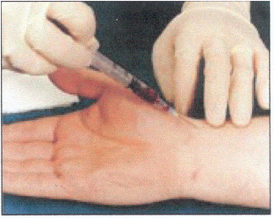
ΕΡΜΗΝΕΙΑ ΤIΜΩΝ ΑΕΡΙΩΝ ΑΙΜΑΤΟΣ
pH
pO₂
pCO₂
HCO₃
Έλειμμα βάσης

Slide 25
ΕΡΜΗΝΕΙΑ ΤIΜΩΝ pH
Οξέωση <7.35
Αλκάλωση >7.45
Φυσιολογικό στα ΟΡΙΑ (αντιρρόπηση?)

Slide 26
ΕΡΜΗΝΕΙΑ ΤIΜΩΝ pO₂
Αν χαμηλή Υπαερισμός
Αν υψηλή Υπεραερισμός

Slide 27
ΕΡΜΗΝΕΙΑ ΤIΜΩΝ pCO₂
Αν χαμηλή Υποκαπνία = υπεραερισμός
Αν υψηλή Υπερκαπνία (αν το pH έχει δυσανάλογη μικρή πτώση υπάρχει αντιρρόπηση)

Slide 28
ΕΡΜΗΝΕΙΑ ΤIΜΩΝ ΗCO₃
Αν χαμηλά μεταβολική οξέωση
Αν υψηλά μεταβολική αλκάλωση
Αν φυσιολογικά δεν υπάρχει αντιρρόπηση

Slide 29
ΑΝ pH <7.35 KAI:
↑pCO₂ αναπνευστική οξέωση
↓HCO₃ μεταβολική οξέωση

Slide 30
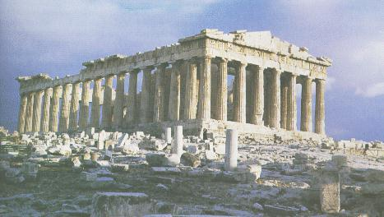
ΑΝ pH >7.45 KAI:
↓pCO₂ αναπνευστική αλκάλωση
↑HCO₃ μεταβολική αλκάλωση

Slide 31

ΑΝ pH: 7.35-7.45 KAI:
Συνυπάρχουν παθολογικές τιμές: μεικτή διαταραχή

Slide 32
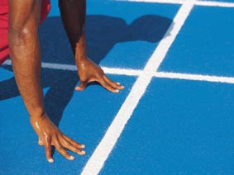
ΕΡΩΤΗΣΕΙΣ

Slide 33
Καθώς αυξάνεται η pCO₂:
Η [CO₂] του πλάσματος διατηρείται σταθερή
Η [ΗCO₃⁻] του πλάσματος αυξάνεται
Η [ΗCO₃⁻] του πλάσματος ελαττώνεται
Αυξάνεται το χάσμα ανιόντων

Slide 34
Ασθενής με pH: 7.28, pCO₂: 60mmHg. Πρόκειται για:
Οξεία βλάβη
Χρόνια βλάβη
Οξεία αντιρροπούμενη κατάσταση
Χρόνια αντιρροπούμενη κατάσταση

Slide 35
Ασθενής με pH: 7.28, pCO₂: 60mmHg. Πρόκειται για:
Αναπνευστική οξέωση
Μεταβολική οξέωση
Αναπνευστική αλκάλωση
Μεταβολική αλκάλωση

Slide 36
Ασθενής με pH: 7.28, pCO₂: 60mmHg. Τι τιμή ΗCO₃⁻ αναμένετε;
15mmol/l
22mmol/l
27mmol/l
35mmol/l

Slide 37
Ασθενής με pH: 7.28, pCO₂: 60mmHg. Ποιο είναι το πιθανότερο νόσημα;
Σήψη
Πνευμονική εμβολή
Πνευμονία ΔΕ κάτω λοβού
Άγχος

Slide 38
Ασθενής ανουρικός από 24ωρου.
Τι τιμές αερίων αναμένετε;
pH: 7.45, pCO₂: 40mmHg, HCO₃⁻: 26mmol/l
pH: 7.31, pCO₂: 25mmHg, HCO₃⁻: 12mmol/l
pH: 7.47, pCO₂: 20mmHg, HCO₃⁻: 35mmol/l
pH: 7.25, pCO₂: 55mmHg, HCO₃⁻: 28mmol/l

Slide 39
Ασθενής μετά αεροπορικό ταξίδι εκδηλώνει αιφνίδια δύσπνοια.
Τι τιμές αερίων αναμένετε;
pH: 7.45, pCO₂: 40mmHg, HCO₃⁻: 26mmol/l
pH: 7.31, pCO₂: 20mmHg, HCO₃⁻: 12mmol/l
pH: 7.43, pCO₂: 20mmHg, HCO₃⁻: 25mmol/l
pH: 7.55, pCO₂: 20mmHg, HCO₃⁻: 38mmol/l

Slide 40
Ασθενής με ΧΑΠ από 10ετίας.
Τι τιμές αερίων αναμένετε;
pH: 7.47, pCO₂: 45mmHg, HCO₃⁻: 30mmol/l
pH: 7.31, pCO₂: 20mmHg, HCO₃⁻: 12mmol/l
pH: 7.39, pCO₂: 65mmHg, HCO₃⁻: 38mmol/l
pH: 7.25, pCO₂: 55mmHg, HCO₃⁻: 28mmol/l

Slide 41
pH: 7.25, pCO₂: 45mmHg, HCO₃⁻: 12mmol/l.
Ποιο είναι το πιθανότερο νόσημα;
Σοβαρή Σήψη
Διαβητική κετοξέωση
Διάρροιες
Τα δύο πρώτα

Slide 42
pH: 7.38, pCO₂: 33mmHg, HCO₃: 15mmol/l. Ποιο είναι το πιθανότερο νόσημα;
Σοβαρή Σήψη
ΧΝΑ
Διάρροιες
Τα δύο πρώτα

Slide 43
pH: 7.42, pO₂: 52mmHg, pCO₂: 22mmHg. Ποιο είναι το πιθανότερο νόσημα;
Σοβαρή Σήψη
Πνευμονία
Διάρροιες
Πνευμονική εμβολή

